Slide 1





농림사업정보시스템
농업법인취업지원
사용자 업무 매뉴얼
<농업법인 담당자용>
2019. 01. 09.

Slide 2

------------------------------------------
-----------------------------------------
----------------------------------
------------------------------
------------------------------------------
-----------------------------------
-----------------------------------
----------------------------------------
----------------------------------------
----------------------------------------
---------------------------------------
제1장 시스템 이용 방법
  1.1 회원가입 방법
  1.2 로그인 및 업무 포털 활용
  1.3 농업법인취업지원 접근 방법
제2장 단계별 업무 절차
  2. 업무 절차 한눈에 보기
  2.1 법인신청서작성
  2.2 신청관리
  2.3 운영관리
제3장 주요 질문 및 답변
제4장 시스템 오류 대응법
3
4
16
20
21
22
23
25
26
28
29

Slide 3


농림사업정보시스템
제1장
시스템 이용 방법

Slide 4
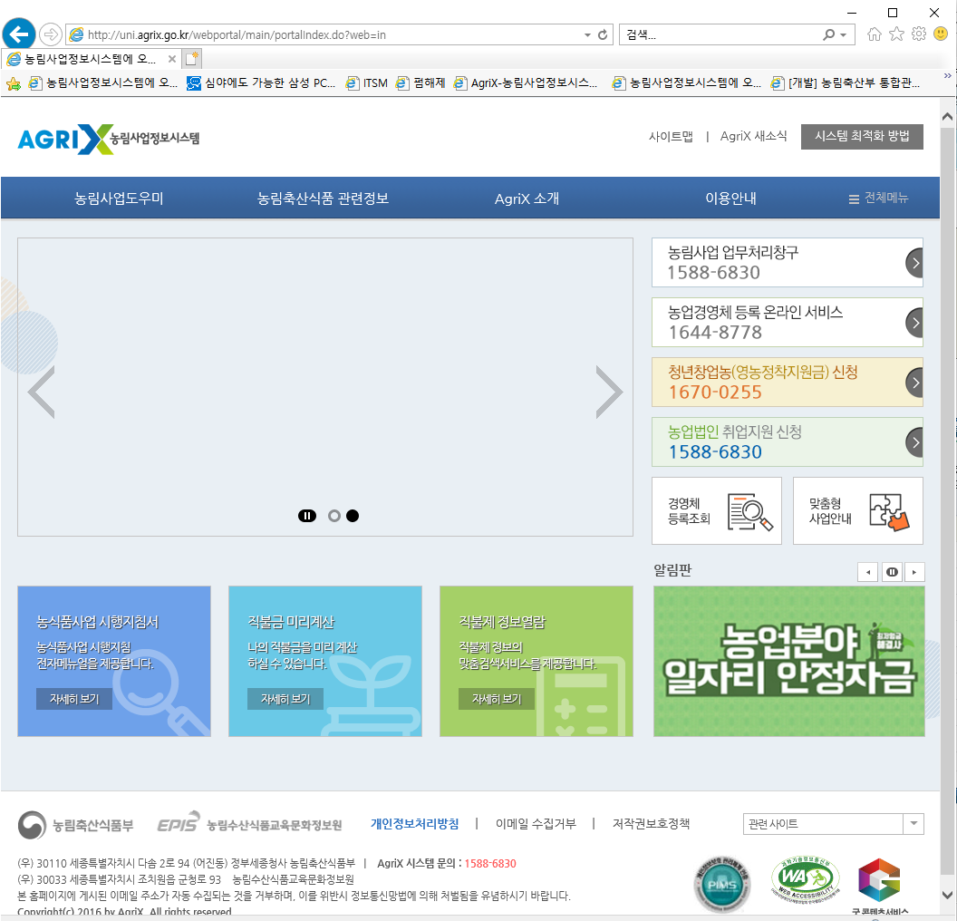

1.1. 회원가입 방법(1/12)
■ 웹 브라우저를 실행한 후에 주소 창에 “www.agrix.go.kr”를 입력하여 홈페이지에
접속합니다.
■ 홈페이지 화면에서 “농림사업 업무처리창구”(①)를 클릭하여 인증서 로그인 화면으로
넘어갑니다.
1

Slide 5
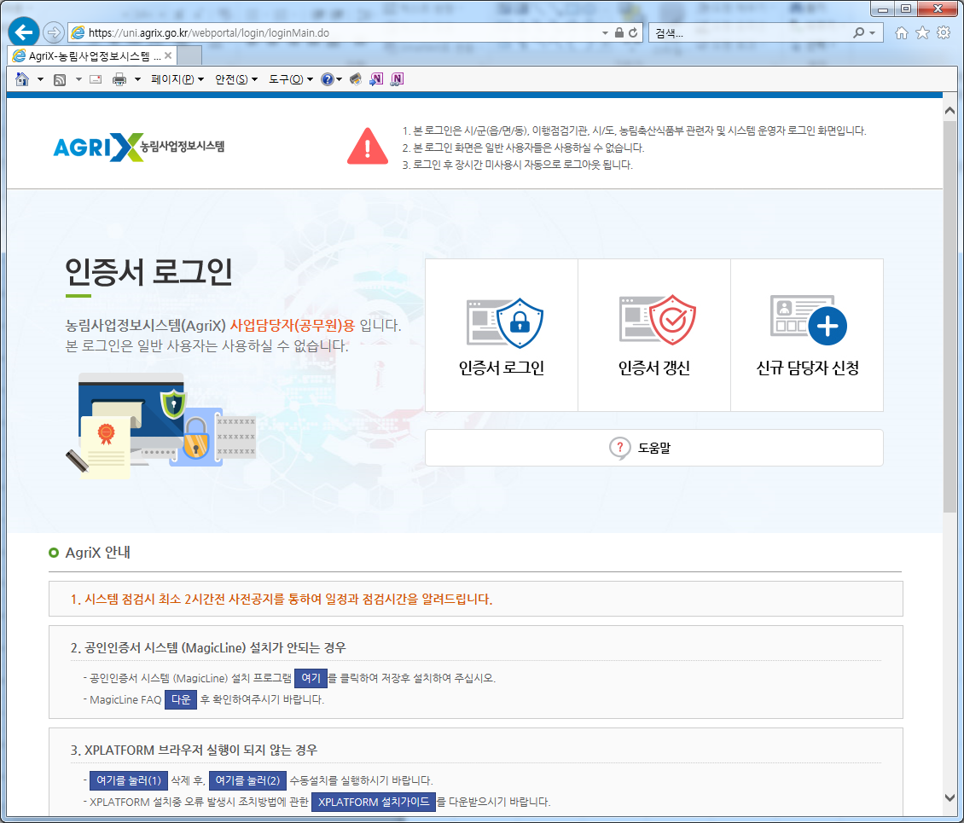
1.1. 회원가입 방법(2/12)
■ 인증서 로그인 화면에서 “신규 담당자 신청”(①) 메뉴를 클릭하여 회원가입
화면으로 넘어갑니다.
1

Slide 6
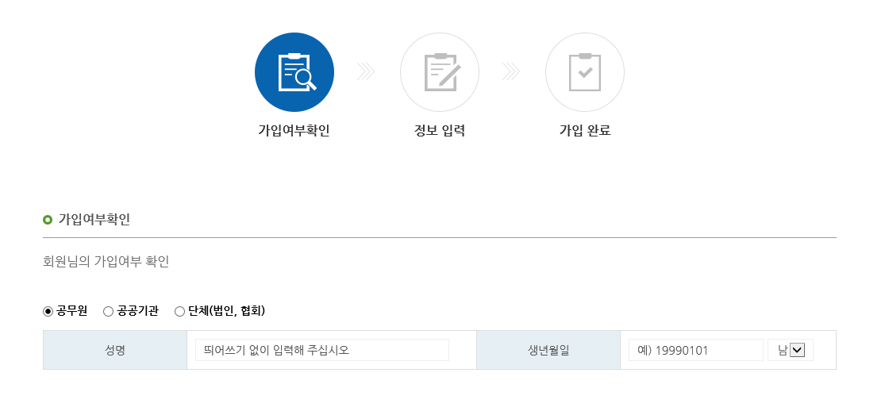

1.1. 회원가입 방법(3/12)
■ 회원가입 화면에서 중복회원 가입 여부 및 실명확인을 위해 ① 부분에 소속을
선택하고 개인정보를 입력합니다.
1
공공기관은 한국농어촌공사, 한국농수산식품유통공사(aT), 농업정책보험금융원 등을 포함합니다.
단체(법인, 협회)는 농협중앙회, 농협은행, 비료협회, 사료협회 등을 포함합니다.

Slide 7
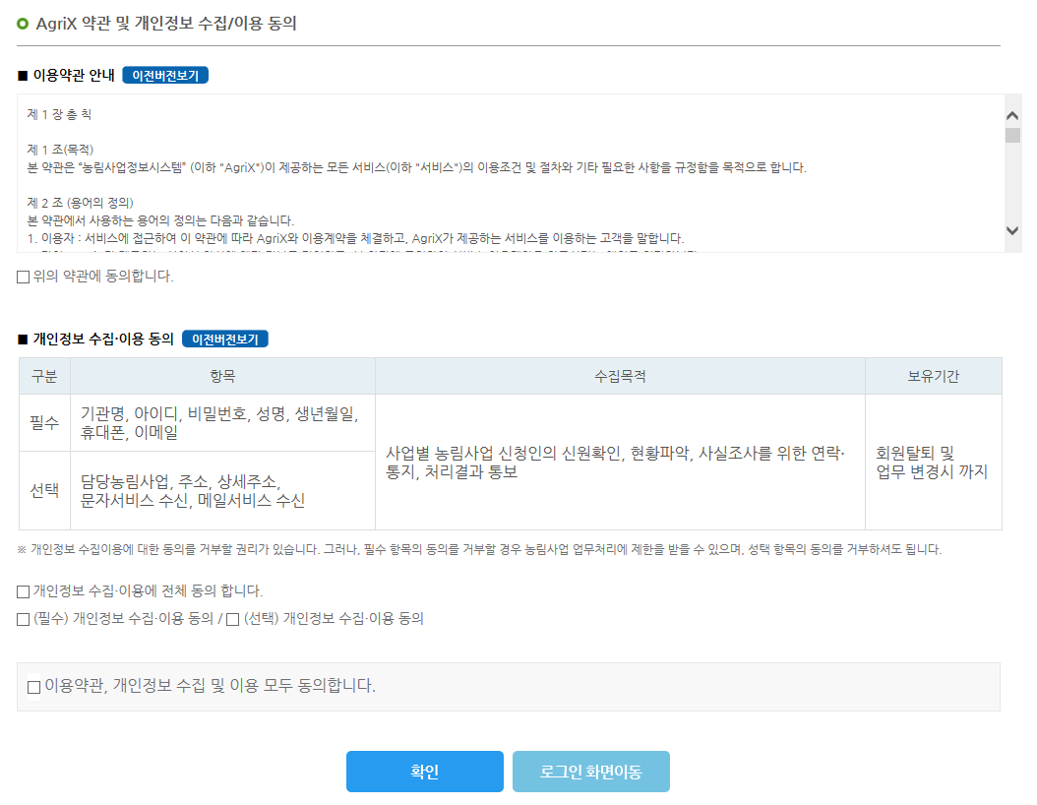
1.1. 회원가입 방법(4/12)
■ “이용약관 안내” 및 “개인정보 수집이용 동의”를 읽고 난 후 동의 버튼(①, ②, ③)에
체크합니다.
■ 모든 항목에 동의를 체크한 후에 “확인” 버튼(④)을 클릭합니다.
1
2
3
4

Slide 8
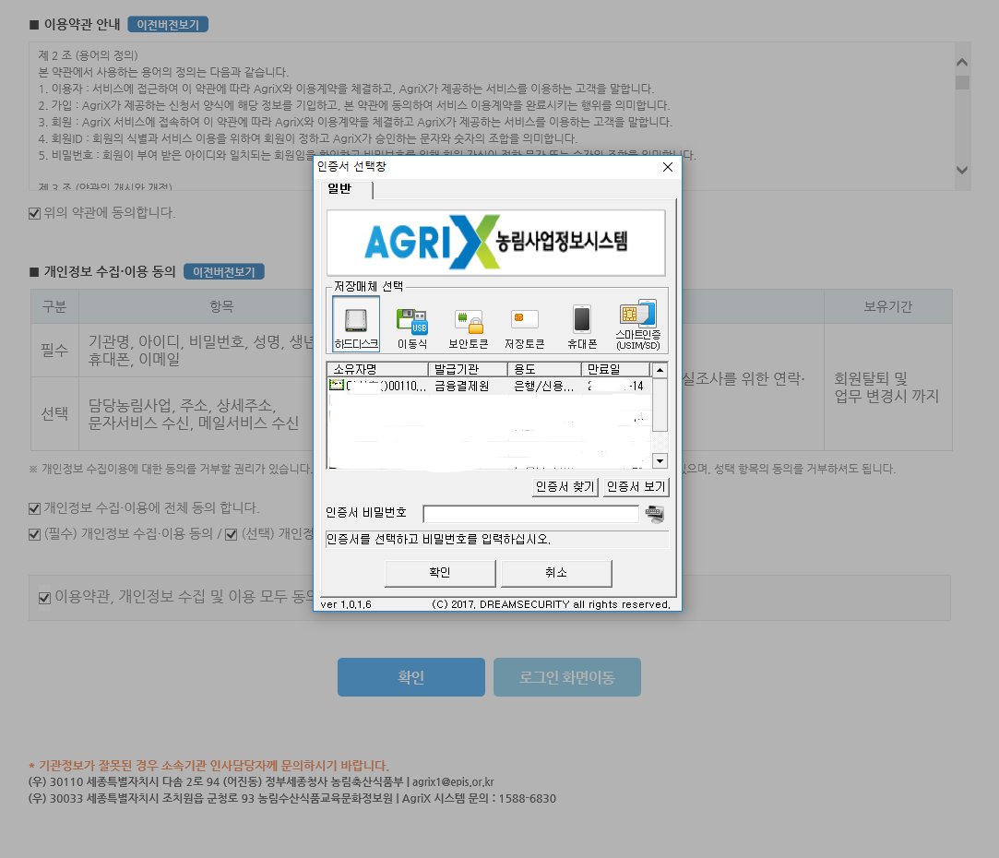
1.1. 회원가입 방법(5/12)
■ “인증서 비밀번호” 란 (①) 에 비밀번호를 입력하고, “확인” 버튼(②)을 클릭합니다.
1
2

Slide 9
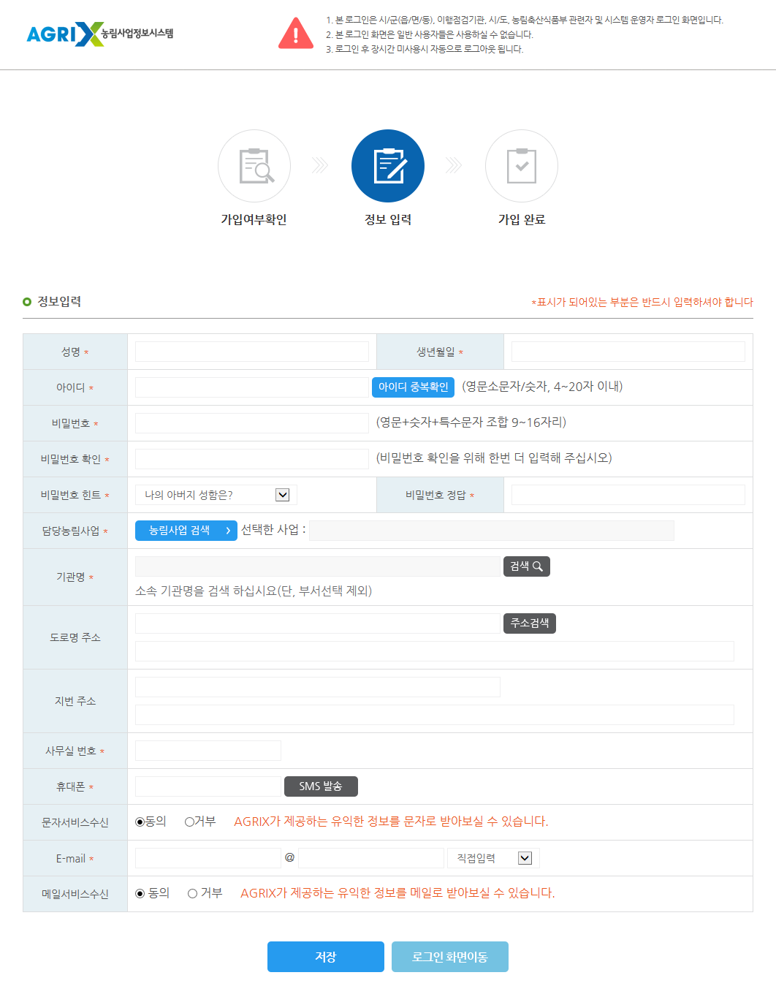
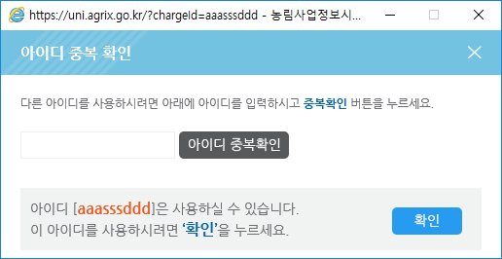
1.1. 회원가입 방법(6/12)
■ “아이디 중복확인” 버튼 (①) 을 클릭하여 아이디 중복확인을 합니다.
■ 사용 가능한 아이디 확인 후 “확인” 버튼 (②) 을 클릭하여 팝업창을 닫습니다.
1
2

Slide 10
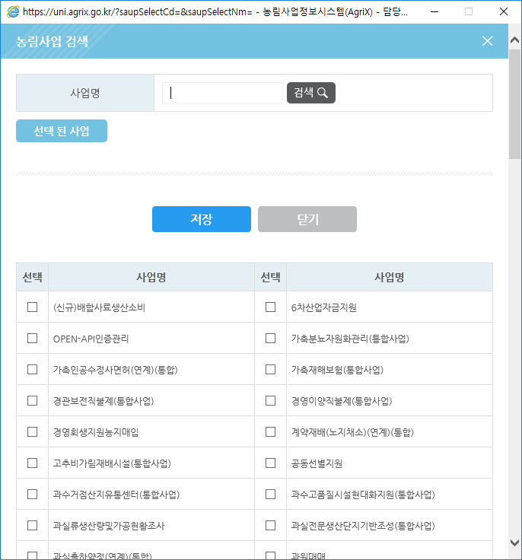
1.1. 회원가입 방법(7/12)
■ “농림사업 검색” 버튼 (①) 을 클릭하여 사업 검색 팝업창을 띄웁니다.
■ 본인 담당 사업 선택 후 “저장” 버튼 (②) 을 클릭하여 팝업창을 닫습니다.
1
2

Slide 11
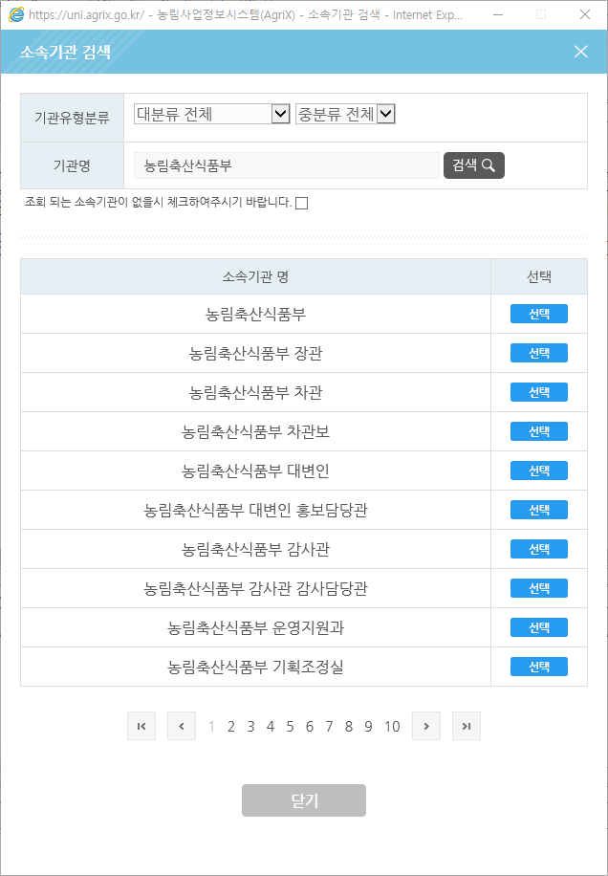
1.1. 회원가입 방법(8/12)
■ 기관명의 “검색” 버튼 (①) 을 클릭하여 소속기관 검색 팝업창을 띄웁니다.
■ 해당 소속기관 명의 “선택” 버튼 (②) 을 클릭하여 팝업창을 닫고, 다음 단계로
이동합니다.
2
1

Slide 12
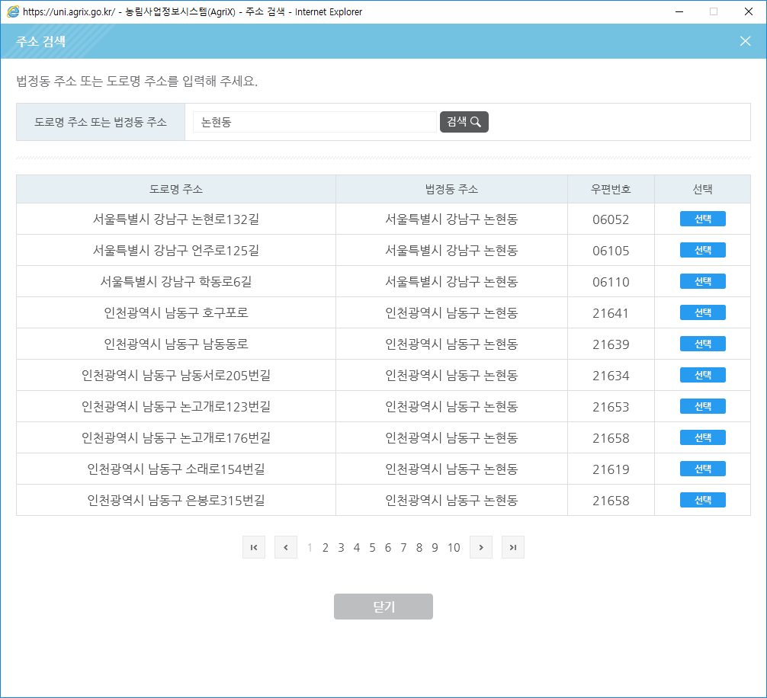
1.1. 회원가입 방법(9/12)
■ “주소 검색” 버튼 (①) 을 클릭하여 주소 검색 팝업창을 띄웁니다.
■ 해당 주소의 “선택” 버튼 (②) 을 클릭하여 팝업창을 닫고, 나머지 주소(③)를 입력합니다.
2
3
1

Slide 13

1.1. 회원가입 방법(10/12)
■ 휴대폰 번호를 입력 후 “SMS 발송” 버튼 (①) 을 클릭하면 (②) 의 화면처럼 인증 타임이 나타나게 되며, 입력한 휴대폰 번호로 발송된 인증 번호를 “입력”란 (③)에 입력 후 “인증” 버튼 (④)을 클릭하여, 인증완료(⑤) 합니다.
5
3
4
2
1

Slide 14
1.1. 회원가입 방법(11/12)
■ 이전 설명과 같이, 필수 또는 선택 입력란(①, ② , ③ , ④ , ⑤ , ⑥ , ⑦ , ⑧ , ⑨ , ⑩ , ⑪ , ⑫ , ⑬ , ⑭ ) 에 입력 또는 선택 후 “저장” (⑮) 버튼을 클릭하여 회원가입을 완료 합니다.
1
2
3
4
5
6
8
7
9
10
11
12
13
14
15

Slide 15
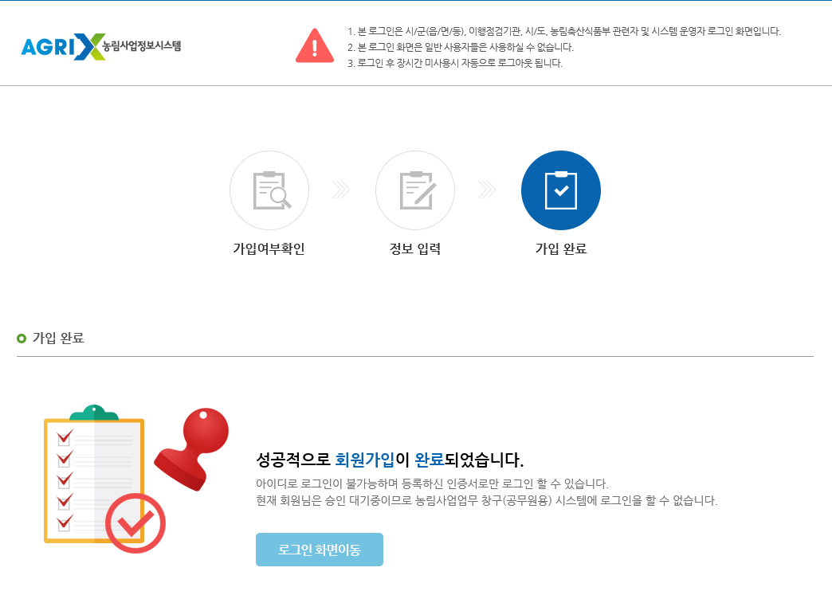
1.1. 회원가입 방법(12/12)
■ 가입완료 화면이 뜨게 되면, “로그인 화면이동” 버튼 (①) 을 클릭하여 로그인 화면으로 이동합니다.
1

Slide 16
1.2. 로그인 및 업무 포털 활용(1/4)
■ 중앙 우측 첫 번째 “인증서 로그인” 아이콘(①)을 클릭합니다.
1

Slide 17
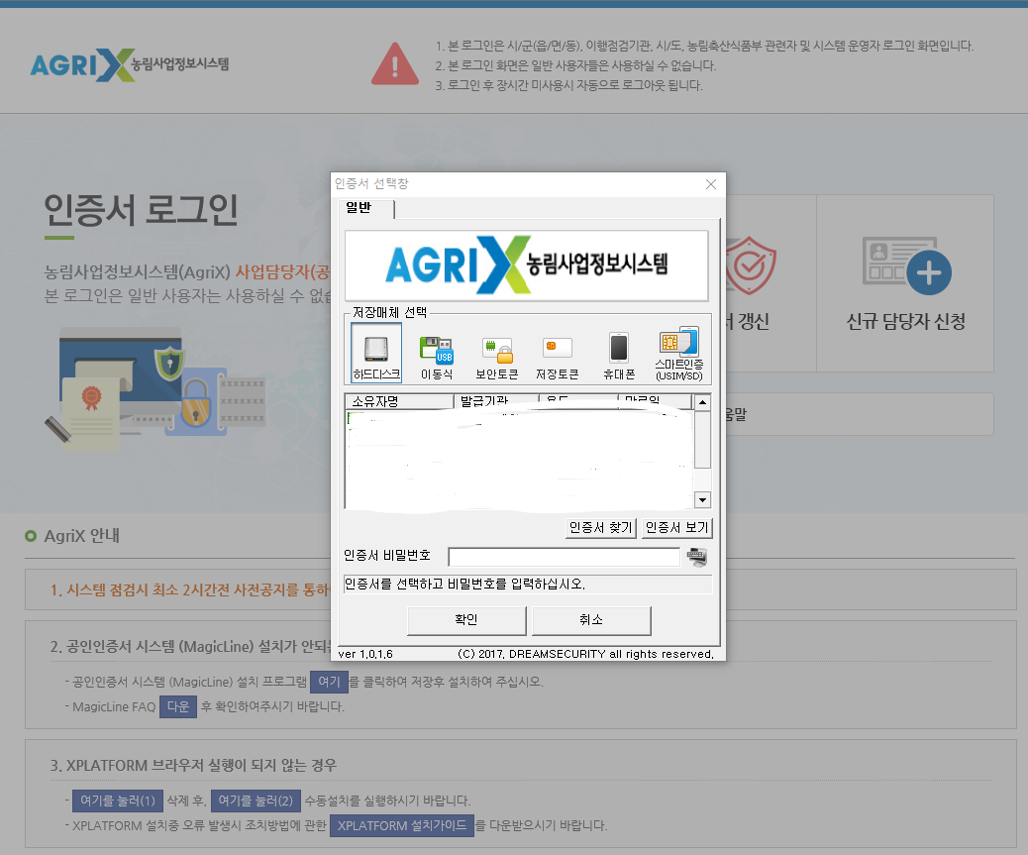
1.2. 로그인 및 업무 포털 활용(2/4)
■ 인증서를 선택하고, 인증서 비밀번호 (①) 입력 후에 확인 버튼을 클릭합니다.
1
2

Slide 18
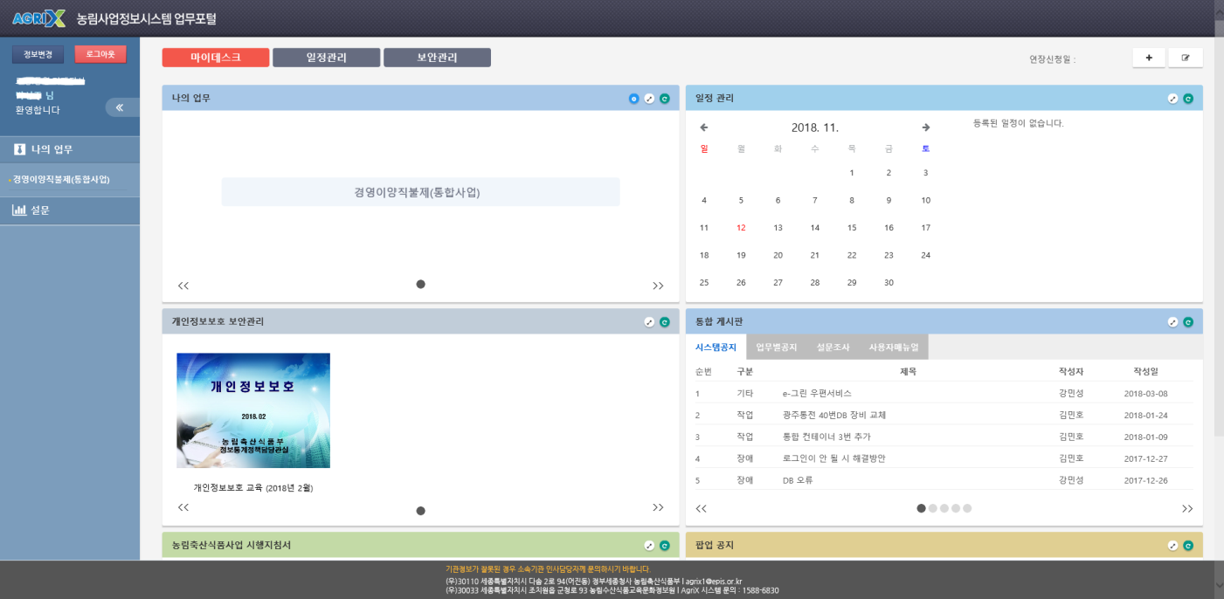
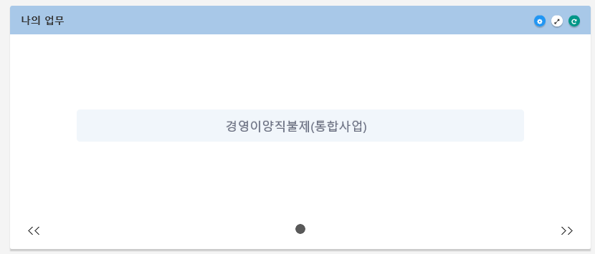
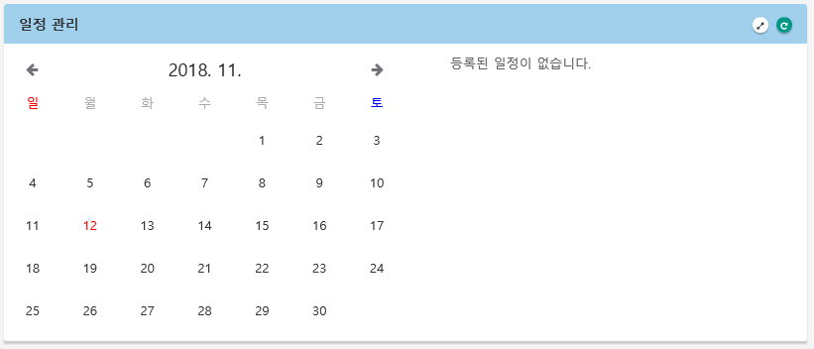
1.2. 로그인 및 업무 포털 활용(3/4)
■ 좌측 상단 [나의 업무] 에 있는 담당 사업 리스트 (①) 를 클릭하여, 해당 사업 시스템으로 이동합니다.
■ 우측 상단 [일정 관리] 에 있는 일정 (②) 을 클릭하여 일정 관리를 등록합니다.
1
2
공동농업경영체관리

Slide 19
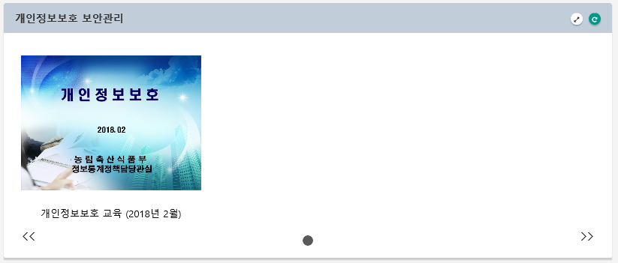
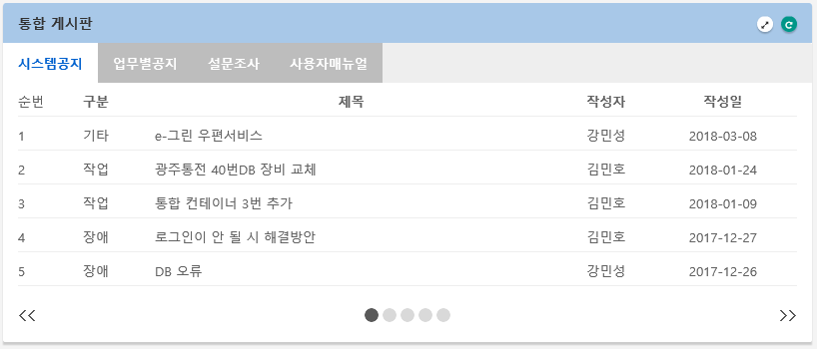
1.2. 로그인 및 업무 포털 활용(4/4)
■ 좌측 하단 [개인정보보호 보안관리] 에 있는 보안교육 관련 파일(①) 을 클릭하여, 보안 교육을 수행합니다.
■ 우측 하단 [통합 게시판] 에서는 시스템공지/업무별공지/설문조사/사용자메뉴얼 등을 확인 합니다.
1

Slide 20
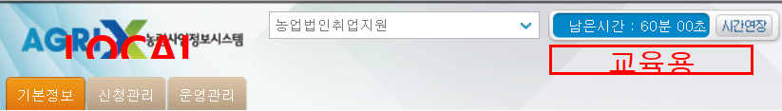
1.3. 농업법인취업지원 사업 접근 방법
■좌측 상단 AGRIX로고 옆 선택란에서 농업법인취업지원 클릭!

Slide 21
농림사업정보시스템
제2장
단계별 업무 절차

Slide 22
2. 업무 절차 한눈에 보기
■ 법인신청서 작성
■ 법인신청서 조회 및 작성
■ 운영현황 관리 및 사후관리
농업법인
2.1
법인신청서
법인신청서 작성
2.2
신청관리
법인신청서 관리
2.3
운영관리
운영현황 관리

Slide 23
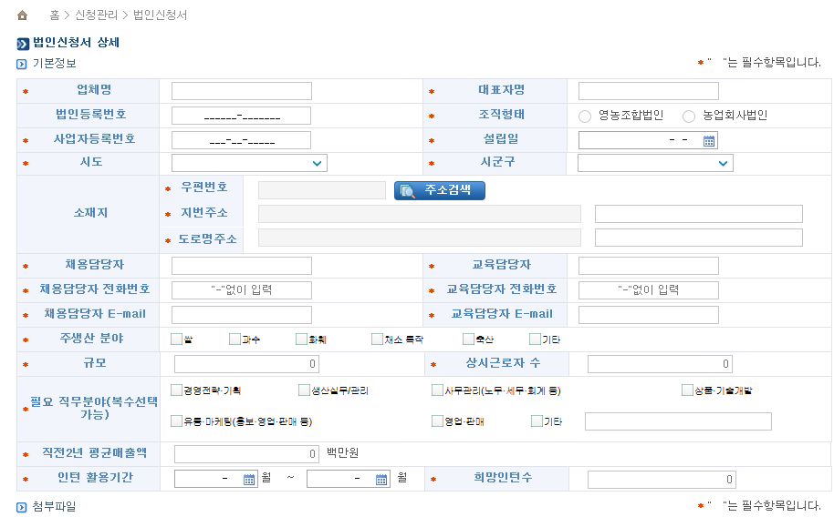
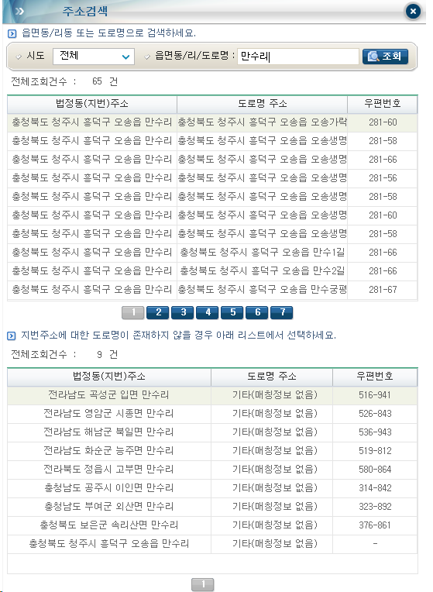
2.1 법인신청서 – 법인신청서 작성(1/2)
1
2
주소 버튼을 클릭하면 Agrix 주소검색 공통 팝업 창이 호출됩니다.
검색조건 선택 또는 입력 후 조회 버튼을 클릭하면 주소 리스트가 조회됩니다.
조회된 데이터의 행을 클릭하면 선택된 주소 정보가 부모창에 입력되고 팝업 창이 닫힙니다.
* 표시는 필수 입력사항입니다.

Slide 24
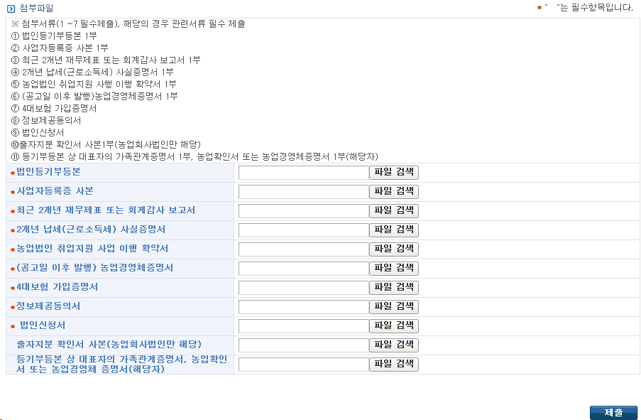
2.1 법인신청서 – 법인신청서 작성(2/2)
1
2
파일 검색 버튼을 클릭하면 첨부파일을 업로드할 수 있습니다.
제출 버튼을 클릭하면 법인신청서가 제출됩니다.

Slide 25
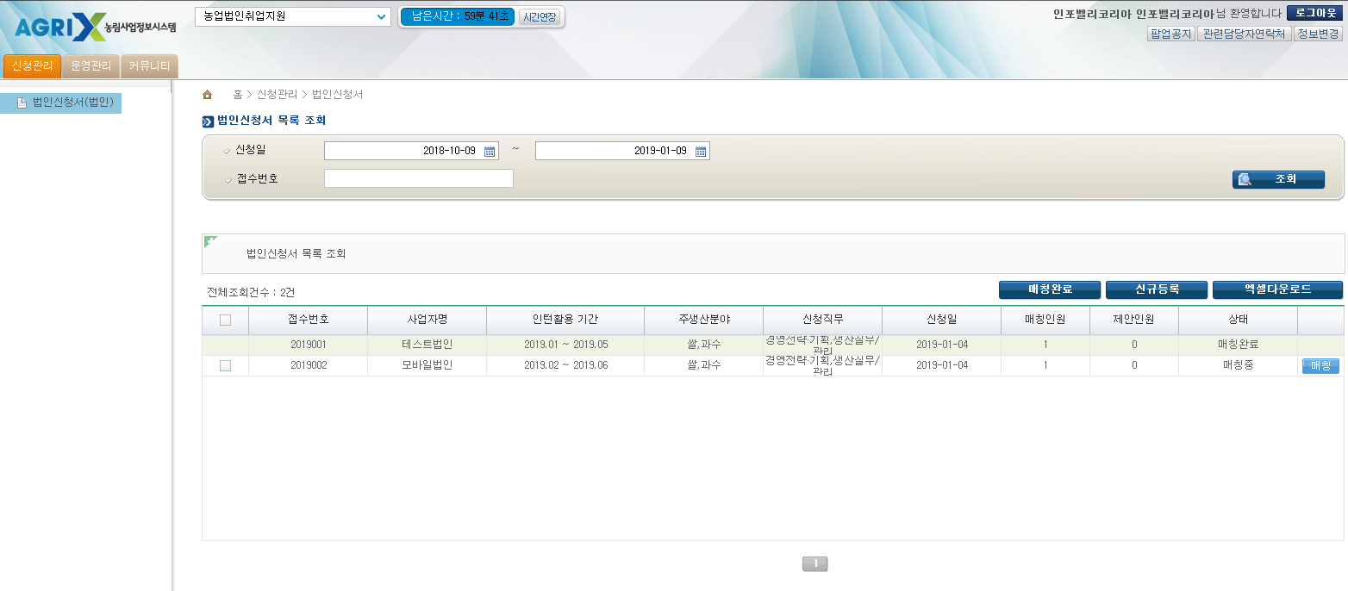
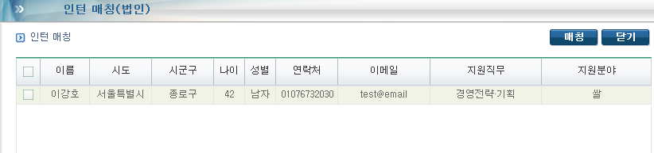
2.2 신청관리 – 법인신청서 – 법인신청서 목록 조회
1
2
3
4
5
6
7
검색조건 선택 또는 입력 후 조회 버튼을 클릭하면 해당 법인의 신청서 리스트가 조회됩니다.
매칭완료 버튼을 클릭하면 매칭이 종료되어 해당 신청서에는 추가로 인턴이 매칭되지 않습니다. 해당신청서에 원하는 수만큼의 인턴이 매칭된후 매칭완료하시기 바랍니다.
신규등록 버튼을 클릭하면 법인신청서 작성 화면으로 이동합니다.
엑셀다운로드 버튼을 클릭하면 엑셀파일이 다운로드 됩니다.
매칭 버튼을 클릭하면 매칭 팝업창이 호출됩니다.
리스트에서 매칭을 원하는 인턴의 체크박스에 체크표시를 합니다.
매칭 버튼을 클릭하면 체크했던 인턴들이 매칭됩니다.

Slide 26
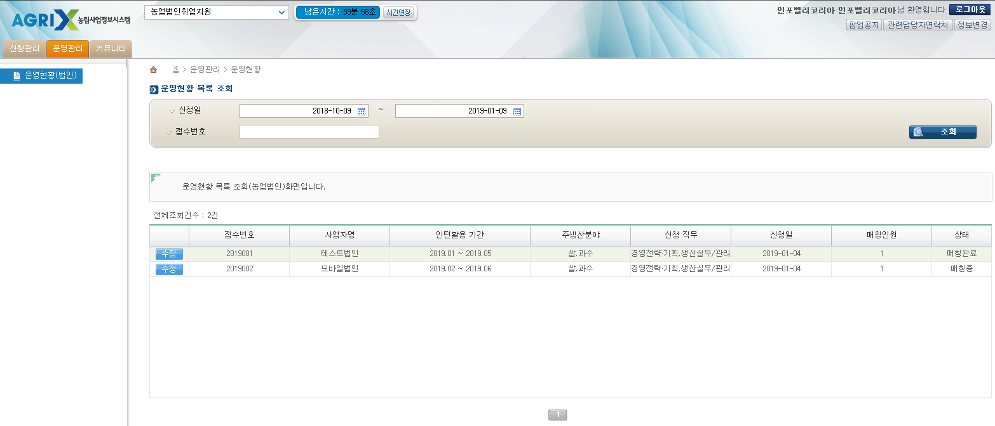
2.3 운영관리 – 운영현황 목록 조회
1
2
3
4
검색조건 선택 또는 입력 후 조회 버튼을 클릭하면 운영형황 리스트가 조회됩니다.
수정 버튼을 클릭하면 운영현황 수정화면으로 이동합니다. (다음페이지 계속)
조회된 데이터의 행을 더블 클릭하면 상세 정보를 확인 할 수 있는 화면으로 이동합니다.
상태값
승인 : 법인신청서 승인상태
매칭법인취소 : 농정원에서 매칭법인을 취소한상태
매칭중 : 농정원에서 인턴을 제안받고 있는 상태
매칭완료 : 인턴과 매칭완료된 상태
승인대기 : 법인신청서가 승인되기 이전상태

Slide 27
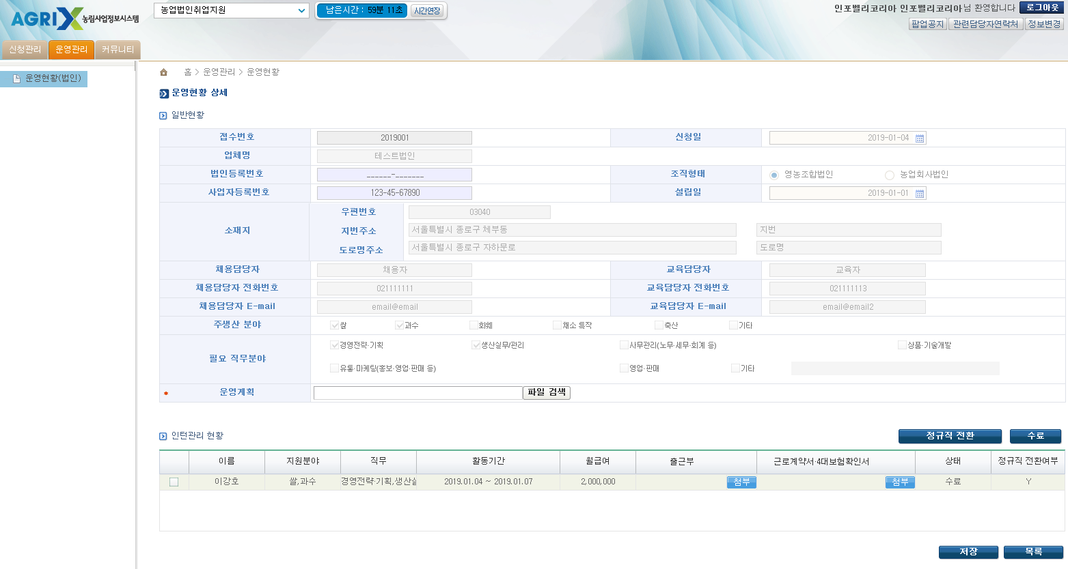
2.3 운영관리 – 운영현황 상세 화면
1
2
3
4
5
5
7
6
운영계획 파일을 업로드 합니다.
정규직 전환 버튼을 클릭하면 인턴의 상태가 ‘정규직’으로 변경됩니다.
수료 버튼을 클릭하면 인턴의 상태가 ‘수료’로 변경됩니다.
월급여를 입력할 수 있습니다.
첨부 버튼을 클릭하여 ‘출근부’ 파일과 ‘근로계약서 4대보험확인서’파일을 업로드 할수 있고 삭제 버튼을 클릭하면 첨부된 파일이 삭제됩니다.
저장을 클릭하면 데이터가 저장됩니다.
상태값
활동중 : 인턴이 재직중인 상태
수료 : 인턴이 수료한 상태

Slide 28
농림사업정보시스템
제3장
주요 질문 및 답변

Slide 29
농림사업정보시스템
제4장
시스템 오류 대응법

Slide 30
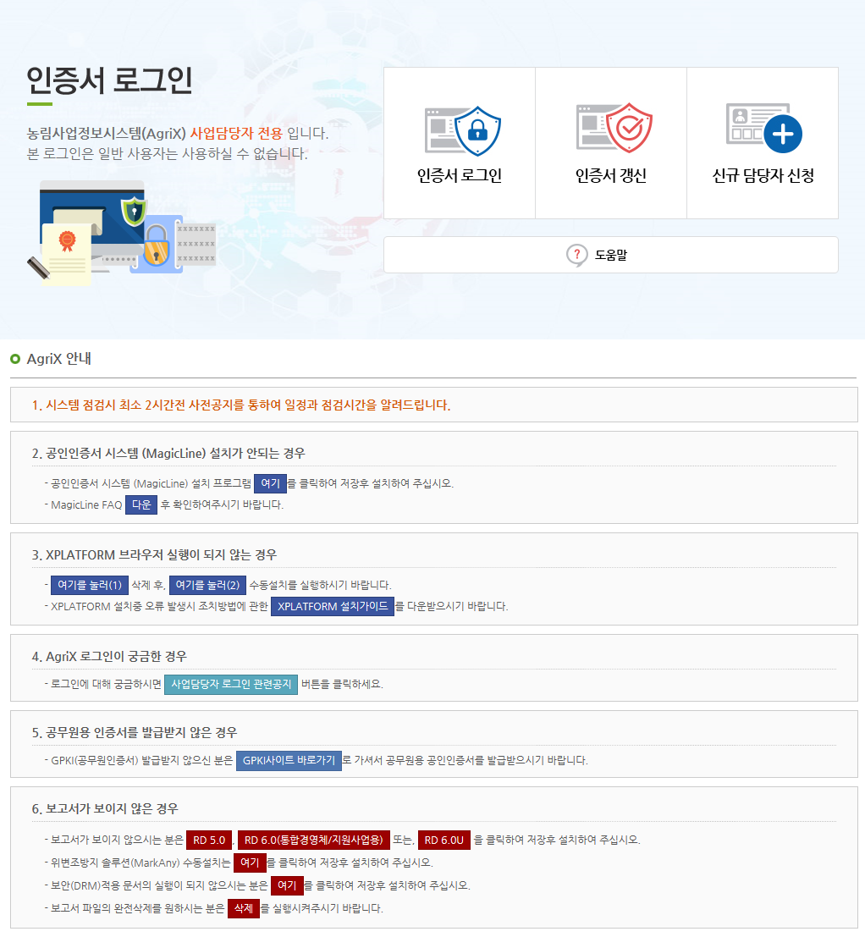
4.1. 레포트가 오류가 나요(1/3)
■ 레포트뷰어의 설치가 안되는경우 “6. 보고서가 보이지 않은 경우” 항목 “RD 5.0” 버튼 (①), “RD 6.0(통합경영체/지원사업용)” 버튼 (②), “RD 6.0U” 버튼 (③)을 순차적으로 설치를 진행 하신 후 다시 한번 보고서를 실행시킵니다.
1
2
3

Slide 31
4.1. 레포트가 오류가 나요(2/3)
■ 보안문서를 실행하실 경우 “6. 보고서가 보이지 않은 경우” 항목 2번째 라인 “여기” 버튼(①) 과 3번째 라인 “여기” 버튼 (②) 을 눌러 순차적으로 설치를 진행 한 후 다시 한번 보고서를 실행시킵니다.
1
2

Slide 32
4.1. 레포트가 오류가 나요(3/3)
■ 레포트뷰어의 완전삭제를 원하시는 경우 “6. 보고서가 보이지 않은 경우” 항목 4번째 라인의 “삭제” 버튼 (①) 을 눌러 실행 시켜주시기 바랍니다.
1

Slide 33
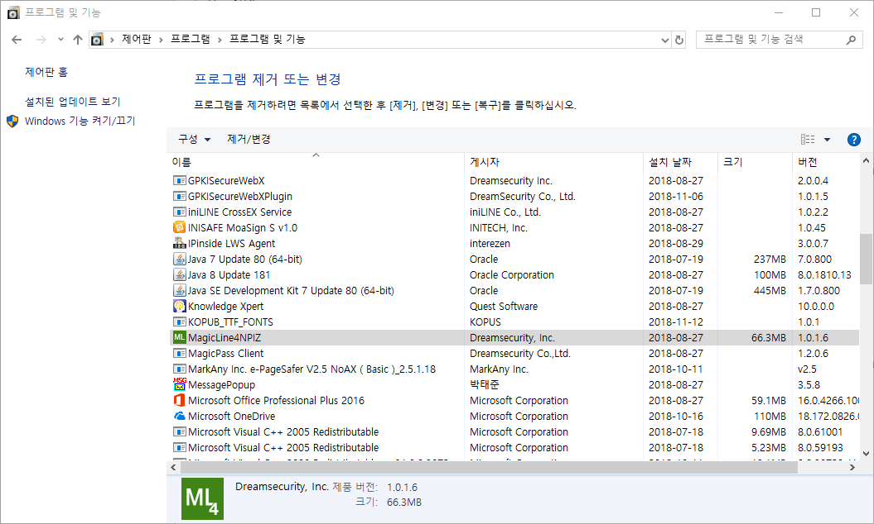
4.2. 인증서 로그인이 안돼요(1/2)
■ 제어판 -> 프로그램 및 기능에 들어가셔서 설치된 “MagicLine4NPIZ” 프로그램(①) 을 삭제합니다
1

Slide 34
4.2. 인증서 로그인이 안돼요(2/2)
■ 삭제 완료 후 “2.공인인증서 시스템 (MagicLine) 설치가 안되는 경우” 항목 첫번째 라인의 “여기” 버튼 (①) 을 클릭하여 매직라인을 설치하신 후 다시 로그인을 하시면 됩니다
1

Slide 35
